Slide 1

数学物理方法
授课：苏有琦
邮箱：syq@cuit.edu.cn

Slide 2
第二章 分离变量法
内 容
2.1 有界弦的自由振动 （2学时）
2.2 有限长杆上的热传导 （1学时）
2.3 圆域内的二维Laplace 方程的定解问题 （2学时）
2.4 非齐次方程的解法 （2学时）
2.5 非齐次边界条件的处理 （2学时）
2.6 习题课 （1学时）

Slide 3

第二章 分离变量法
分离变量
基本思想---将多变量的偏微分方程转变为几个单变量的常微分方程。
2.1 有界弦的自由振动
两端固定弦振动的定解问题：
$$\left\{\begin{aligned} \frac{∂^{2}u}{{∂t}^{2}}=a^{2}\frac{∂^{2}u}{{∂x}^{2}} (0<x<L, t>0) \\ {\left.u\right|}_{t=0}=∅(x), {\left.\frac{∂u}{∂t}\right|}_{t=0}=Ψ(x) (0≤x≤L) \\ {\left. u\right|}_{x=0}=0, {\left.u\right|}_{x=L}=0 (t>0) \end{aligned}\right.$$
Lu(x,y)=0
L_{x}X(x)=0
L_{t}T(t)=0

Slide 4

第二章 分离变量法
我们设上述泛定方程有分离变量的形式解：
u(x,t)=X(x)T(t)
将u(x,t)带入泛定方程：X(x)T′′(t)=a²X′′(x)T(t)，即：
$$\frac{X^{′′}(x)}{X(x)}=\frac{T^{′′}(t)}{a^{2}T(t)}$$
令$\frac{X^{′′}(x)}{X(x)}=\frac{T^{′′}(t)}{\text{a}\text{2}T(t)}=−λ$（分离常数）：
X′′(x)+λX(x)=0
T′′(t)+λa²T(t)=0
常微分线性方程
问题：若泛定方程为非齐次，是否可以写出分离变量的形式？
X(x)T′′(t)=a²X′′(x)T(t)+f(x,t)
利用分离变量的条件1：泛定方程必须是齐次！！！

Slide 5

第二章 分离变量法
进一步，对于形式解u(x,t)=X(x)T(t)，必须满足边界条件：
X(0)T(t)=0，X(L)T(t)=0
因为T(t)≠0，故：
X(0)=0，X(L)=0
对于X(x)，线性常微分方程的边值问题：
$\left\{\begin{aligned}X^{′′}(x)+λX(x)=0 \\ X(0)=0, X(L)=0\end{aligned}\right.$
问题：若边界条件为非齐次，是否构成X(x)的常微分方程形式？
X(0)T(t)=f₁(t)，X(L)T(t)=f₂(t)
利用分离变量的条件2：边界条件必须是齐次！！！

Slide 6
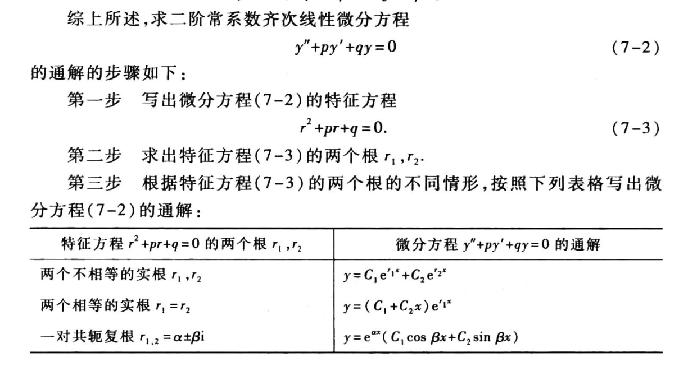

第二章 分离变量法
对于$\left\{\begin{aligned}X^{′′}(x)+λX(x)=0 \\ X(0)=0, X(L)=0\end{aligned}\right.$：
现在对特征值λ讨论（特征方程：r²+$λ$=0）：
(1)$λ$=0，方程的通解：X(x)=A+Bx(A, B为任意常数)，
满足边界条件的唯一解：A=B=0 u(x,t)=0(平凡解)
(2)$λ$<0，方程的通解：$X(x)=Ae^{\sqrt{−λ}x}+Be^{−\sqrt{−λ}x}$
由边界条件：A+B=0
$Ae^{\sqrt{−λ}L}+Be^{−\sqrt{−λ}L}=0$
A=B=0 u(x,t)=0(平凡解)
二阶线性齐次常微分方程
特征值问题

Slide 7

第二章 分离变量法
(3)$λ$>0，令$λ$=β²（β为非零实数），方程的通解：
$X(x)=Acosβx+Bsinβx$
由边界条件：A=0 BsinβL=0(此处B≠0) 故：
sinβL=0 β=β_{n}=nπ/L (n=1,2,3,....)
即特征值λ：
λ=λ_{n}=(nπ/L)² (n=1,2,3,....)
特征函数X(x)（非零）：
$$X(x)=X_{n}(x)=B_{n}sin\frac{nπ}{L}x$$
对于T′′(t)+λa²T(t)=0，$T^{′′}(t)+({\frac{anπ}{L})}^{2}T(t)=0$
其通解为：
$$T(t)=T_{n}(t)=c_{n}cos\frac{anπ}{L}t+d_{n}sin\frac{anπ}{L}t (c_{n}、d_{n}任意常数)$$
n不能取零或负数的原因：λ>0

Slide 8

第二章 分离变量法
因此，满足上述泛定方程和边界条件的特征解u(x,t)：
$$u_{n}(x,t)=(C_{n}cos\frac{anπ}{L}t+D_{n}sin\frac{anπ}{L}t)sin\frac{nπ}{L}x (n=1,2,3,....)$$
利用叠加定理得到上述泛定方程的一般解：
$$u(x,t)=\sum_{n=1}^{∞}{u_{n}(x,t)}=\sum_{n=1}^{∞}{(C_{n}cos\frac{anπ}{L}t+D_{n}sin\frac{anπ}{L}t)sin\frac{nπ}{L}x}$$
利用初始条件：
$$ϕ(x)=\sum_{n=1}^{∞}{C_{n}sin\frac{nπ}{L}x}$$
$$ψ(x)=\sum_{n=1}^{∞}{D_{n}\frac{anπ}{L}sin\frac{nπ}{L}x}$$
确定展开系数C_{n}、D_{n}

Slide 9
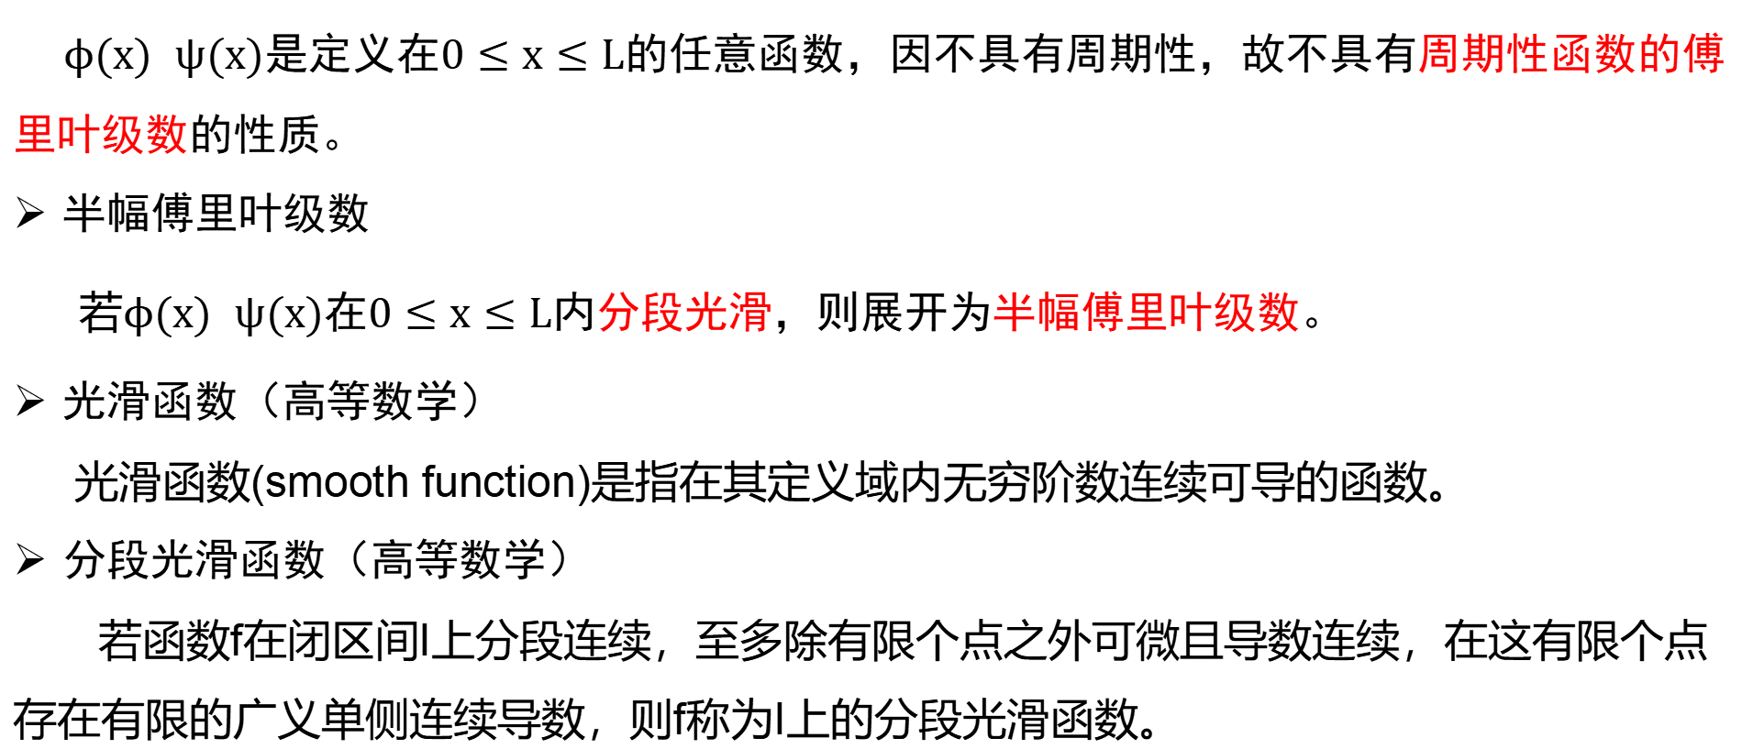
第二章 分离变量法
$ϕ(x)$ $ψ(x)$是定义在$0≤x≤L$的任意函数，因不具有周期性，故不具有周期性函数的傅里叶级数的性质。
半幅傅里叶级数
$若ϕ(x)$ $ψ(x)$在$0≤x≤L$内分段光滑，则展开为半幅傅里叶级数。
光滑函数（高等数学）
光滑函数(smooth function)是指在其定义域内无穷阶数连续可导的函数。
分段光滑函数（高等数学）
若函数f在闭区间I上分段连续，至多除有限个点之外可微且导数连续，在这有限个点存在有限的广义单侧连续导数，则f称为I上的分段光滑函数。

Slide 10

第二章 分离变量法
$$C_{n}=\frac{2}{L}\int_{0}^{L}{φ(x)sin\frac{nπ}{L}}xdx$$
$$D_{n}=\frac{2}{nπa}\int_{0}^{L}{ψ(x)sin\frac{nπ}{L}}xdx$$
综上，一般式满足上述泛定方程，边界条件以及初始条件，因此，其为两端固定弦振动的定解问题的解。
$$\left\{\begin{aligned}T^{′′}(x)+λa^{2}T(t)=0 \\ T(0)=\frac{φ(x)}{X(x)}, T^{′}(0)=\frac{ψ(x)}{X(x)}\end{aligned}\right.$$
问题：为什么首先求解X(x)的特征值问题？是否可以先求解T(t)?

Slide 11
第二章 分离变量法
分离变量法的使用条件：
（1）泛定方程必须是线性；
（2）泛定方程必须是齐次；
（3）边界条件必须是齐次。
用分离变量法求解定解问题的步骤：
（1）写出泛定方程变量分离的形式解；
（2）代入泛定方程，求出X(x)、T(t)的常微分方程；
（3）求解X(x)的常微分方程和边界条件构成的特征值问题，得到λ_{n}和X_{n}(x)；
（4）将λ_{n}代入T(t)解出T_{n}(t)，与X_{n}(x)构成泛定方程的特征解u_{n}(x,t);
（5）利用叠加原理得到一般解，利用初始条件得到C_{n}、D_{n}。
目的：使用叠加定理，表征任意初始条件

Slide 12
第二章 分离变量法
例题5：均匀柔软弦的两端x=0和x=L固定，用横向力F拉弦上的点x=c(设F≪T，T为弦在平衡状态时的张力)，弦在受力平衡后形成如图所示的初始位移。然后撤掉拉力F，弦做为微振动，求解弦振动的定解问题（L=1,c=1/3,F/T=9/20）。
弦的初始位移：
u
F
T
T
h
θ₁
θ₂
x
0
c
L

Slide 13

第二章 分离变量法
解：$\left\{\begin{aligned}\frac{∂^{2}u}{{∂t}^{2}}=a^{2}\frac{∂^{2}u}{{∂x}^{2}} (0<x<1, t>0) \\ {\left.u\right|}_{t=0}=\left\{\begin{aligned}\frac{3x}{10} (0≤x≤1/3) \\ \frac{3(1−x)}{20} (1/3≤x≤1) \end{aligned}\right. \\ {\left.\frac{∂u}{∂t}\right|}_{t=0}=0 (0≤x≤1) \\ {\left.u\right|}_{x=0}=0, {\left.u\right|}_{x=L}=0 (t>0) \end{aligned}\right.$
$$C_{n}=\frac{2}{L}\int_{0}^{L}{φ(x)sin\frac{nπ}{L}}xdx=2\int_{0}^{1}{φ(x)sinnπ}xdx=\frac{3}{5}\int_{0}^{1/3}{xsinnπxdx}+\frac{3}{10}\int_{1/3}^{1}{(1−x)sinnπxdx} =\frac{9}{{10π}^{2}}\frac{sin\frac{nπ}{3}}{n^{2}}$$
$$D_{n}=\frac{2}{nπa}\int_{0}^{L}{ψ(x)sin\frac{nπ}{L}}xdx=0$$
两端固定弦振动的定解问题的具体例子
定积分的分部积分

Slide 14

第二章 分离变量法
将C_{n}、D_{n}代入一般解：
$$u\left(x,t\right)=\sum_{n=1}^{∞}{u_{n}\left(x,t\right)}=\sum_{n=1}^{∞}{\left(C_{n}cos\frac{anπ}{L}t+D_{n}sin\frac{anπ}{L}t\right)sin\frac{nπ}{L}x}=\frac{3}{{10π}^{2}}\sum_{n=1}^{∞}{（\frac{3sin\frac{nπ}{3}}{n^{2}}）cos(anπt)sin(nπx)}$$

Slide 15

第二章 分离变量法
例题6：求解阻尼运动方程的定解问题(b>0)。
$$\left\{\begin{aligned} \frac{∂^{2}u}{{∂t}^{2}}−a^{2}\frac{∂^{2}u}{{∂x}^{2}}+2b\frac{∂u}{∂t}=0 (0<x<L, t>0) \\ {\left.u\right|}_{t=0}=∅(x), {\left.\frac{∂u}{∂t}\right|}_{t=0}=Ψ(x) (0≤x≤L) \\ {\left.u\right|}_{x=0}=0, {\left.u\right|}_{x=L}=0 (t>0) \end{aligned}\right.$$
解：令u(x,t)=X(x)T(t)，X(x)构成特征值问题：
$\left\{\begin{aligned}X^{′′}(x)+λX(x)=0 \\ X(0)=0, X(L)=0\end{aligned}\right.$
T(t)满足方程：T′′(t)+2bT′(t)+λa²T(t)=0
X(x)的特征值问题在$λ$>0时，有解：
λ=λ_{n}=(nπ/L)² $X(x)=X_{n}(x)=B_{n}sin\frac{nπ}{L}x$ (n=1,2,3,....)
泛定方程：线性、齐次
边界条件：齐次

Slide 16

第二章 分离变量法
T(t)的方程：$T^{′′}(t)+2bT^{′}(t)+({\frac{anπ}{L})}^{2}T(t)=0 特征方程：r^{2}+2br+({\frac{anπ}{L})}^{2}=0$
特征根：$r_{1,2}=\frac{−2b±\sqrt{{(2b)}^{2}−4{(\frac{anπ}{L})}^{2}}}{2}=−b±\sqrt{b^{2}−{(\frac{naπ}{L})}^{2}}$
其通解有三种情况(c_{n}、d_{n}为任意系数)：
（1）两个不等实根：
$$T_{n}(t)=e^{−bt}({c_{n}e}^{q_{n}t} +d_{n}e^{{−q}_{n}t}) (n<\frac{bL}{πa})$$
（2）两个相等实根：
$$T_{n}(t)=c_{n}e^{−bt}+d_{n}te^{−bt} (n=\frac{bL}{πa})$$
（3）共轭复根：
$$T_{n}(t)=e^{−bt}(c_{n}cos q_{n}t+d_{n}sin q_{n}t) (n>\frac{bL}{πa})$$
$$q_{n}=\sqrt{\left|b^{2}−{(\frac{naπ}{L})}^{2}\right|}$$

Slide 17

第二章 分离变量法
此处考虑阻尼较小的情况（${(2b)}^{2}−4{(\frac{anπ}{L})}^{2}<0$），即$n>\frac{bL}{πa}$，阻尼振动的一般解：
$$u(x,t)=e^{−bt}\sum_{n=1}^{∞}{(C_{n}cos q_{n}t+D_{n}sin q_{n}t)sin\frac{nπ}{L}x}$$
考虑初始条件：
$$ϕ(x)=\sum_{n=1}^{∞}{C_{n}sin\frac{nπ}{L}x}$$
$$ψ(x)=\sum_{n=1}^{∞}{{({−C}_{n}b+D}_{n}q_{n})sin\frac{nπ}{L}x}$$
故：
$$C_{n}=\frac{2}{L}\int_{0}^{L}{φ(x)sin\frac{nπ}{L}}xdx$$
$$D_{n}=\frac{b}{q_{n}}C_{n}+\frac{2}{Lq_{n}}\int_{0}^{L}{ψ(x)sin\frac{nπ}{L}}xdx$$

Slide 18

第二章 分离变量法
作业：求解电报方程的定解问题(b,c>0)(考虑阻尼较小的情况)：
$$\left\{\begin{aligned} \frac{∂^{2}u}{{∂t}^{2}}−a^{2}\frac{∂^{2}u}{{∂x}^{2}}+2b\frac{∂u}{∂t}+cu=0 (0<x<L, t>0) \\ {\left.u\right|}_{t=0}=∅(x), {\left.\frac{∂u}{∂t}\right|}_{t=0}=Ψ(x) (0≤x≤L) \\ {\left.u\right|}_{x=0}=0, {\left.u\right|}_{x=L}=0 (t>0) \end{aligned}\right.$$

Slide 19
第二章 分离变量法
内 容
2.1 有界弦的自由振动 （2学时）
2.2 有限长杆上的热传导 （1学时）
2.3 圆域内的二维Laplace 方程的定解问题 （2学时）
2.4 非齐次方程的解法 （2学时）
2.5 非齐次边界条件的处理 （2学时）
2.6 习题课 （1学时）

Slide 20

第二章 分离变量法
2.2 有限长杆上的热传导
1、考虑一维的热传导系统（有界杆），设杆的长度为L，其两端保持绝热，杆的初始温度分布为$∅(x)$，求解有界杆任意时刻温度分布的定解问题。
解：定解问题$\left\{\begin{aligned} \frac{∂u}{∂t}=a^{2}\frac{∂^{2}u}{{∂x}^{2}} (0<x<L, t>0) \\ {\left.u\right|}_{t=0}=∅(x) (0≤x≤L) \\ {\left.\frac{∂u}{∂x}\right|}_{x=0}=0 , {\left.\frac{∂u}{∂x}\right|}_{x=L}=0 (t>0) \end{aligned}\right.$
（两端绝热，即从两端进入的热量为0，根据傅里叶定律，两端的温度梯度为0）
我们设上述泛定方程有分离变量的形式解：u(x,t)=X(x)T(t)，
X(x)构成的特征值问题： $\left\{\begin{aligned}X^{′′}(x)+λX(x)=0 \\ X′(0)=0, X′(L)=0\end{aligned}\right.$
对于T(t)：T′(t)+λa²T(t)=0
第二类齐次边界条件

Slide 21

第二章 分离变量法
首先求解X(x)构成的特征值问题λ：
(1) $λ$=0，方程的通解：X(x)=A+Bx(A, B为任意常数)，且X′(x)=B，代入边界条件后：B=0，X(x)=A，故特征值问题的解：λ₀=0，X₀(x)=A
(2) λ<0，方程的通解：$X(x)=Ae^{\sqrt{−λ}x}+Be^{−\sqrt{−λ}x}$，且X′(x)：
$$X′(x)=\sqrt{−λ}(Ae^{\sqrt{−λ}x}−Be^{−\sqrt{−λ}x})$$
代入边界条件后： A=B=0 u(x,t)=0(平凡解)
(3)λ>0，令$λ$=β²（β为非零实数），方程的通解： $X(x)=Acosβx+Bsinβx$，且X′(x)：
$X′(x)=−βAsinβx+βBcosβx$
代入边界条件后：B=0 $X(x)=Acosβx$ sinβL=0(为什么$X′(L)=$0时，A不可以为0？)：
λ=λ_{n}=(nπ/L)² (n=1,2,3,....)，$X_{n}(x)=A_{n}cos\frac{nπ}{L}x$

Slide 22

第二章 分离变量法
对于T′(t)+λa²T(t)=0，当λ₀=0 T₀(t)=c₀
当λ_{n}=(nπ/L)² (n=1,2,3,....)，$T^{′}(t)+({\frac{anπ}{L})}^{2}T(t)=0$，故：
T_{n}(t)=c_{n}exp[-$({\frac{anπ}{L})}^{2}t$] (n=1,2,3,....)
综上，满足泛定方程和边界条件的特征解：
u_{n}(x,t)=C₀+C_{n}exp[-$({\frac{anπ}{L})}^{2}t$]$cos\frac{nπ}{L}x$
利用叠加原理，一般解：
u(x,t)=C₀+$\sum_{n=1}^{∞}{Cnexp[−({\frac{anπ}{L})}^{2}t]cos\frac{nπ}{L}x}$
利用初始条件确定系数C₀、C_{n}:
$$C_{0}=\frac{1}{L}\int_{0}^{L}{φ(x)}dx$$
$C_{n}=\frac{2}{L}\int_{0}^{L}{φ(x)cos\frac{nπ}{L}}xdx$ (n=1,2,3,....)

Slide 23

第二章 分离变量法
2、考虑一维的热传导系统（有界杆），设杆的长度为L，其侧面保持绝热，杆的初始温度分布为连续函数$∅(x)$，在x=0处温度为零，x=L处杆的热量自由发散到周围温度是零度的介质（h>0），求解有界杆任意时刻温度分布的定解问题。
解：定解问题$\left\{\begin{aligned} \frac{∂u}{∂t}=a^{2}\frac{∂^{2}u}{{∂x}^{2}} (0<x<L, t>0) \\ {\left.u\right|}_{t=0}=∅(x) (0≤x≤L) \\ {\left.u\right|}_{x=0}=0 , u+h{\left.\frac{∂u}{∂x}\right|}_{x=L}=0 (t>0) \end{aligned}\right.$
我们设上述泛定方程有分离变量的形式解：u(x,t)=X(x)T(t)，
X(x)构成的特征值问题： $\left\{\begin{aligned}X^{′′}(x)+λX(x)=0 \\ X(0)=0, X(L)+hX′(L)=0\end{aligned}\right.$
对于T(t)：T′(t)+λa²T(t)=0
第三类齐次边界条件

Slide 24

第二章 分离变量法
首先求解X(x)构成的特征值问题λ：
(1) $λ$=0，方程的通解：X(x)=A+Bx(A, B为任意常数)，且X′(x)=B，代入边界条件后：A=B=0，故特征值问题的解：λ=0，X(x)=0 u(x,t)=0平凡解
(2) λ<0，方程的通解：$X(x)=Ae^{\sqrt{−λ}x}+Be^{−\sqrt{−λ}x}$，且X′(x)：
$$X′(x)=\sqrt{−λ}(Ae^{\sqrt{−λ}x}−Be^{−\sqrt{−λ}x})$$
代入边界条件后： A=B=0 u(x,t)=0(平凡解)
(3)λ>0，令$λ$=β²（β为非零实数），方程的通解： $X(x)=Acosβx+Bsinβx$，且X′(x)：
$X′(x)=−βAsinβx+βBcosβx$
代入边界条件后：A=0 $X(x)=Bsinβx$ 由$X(L)+hX′(L)=0$：
sin$βL+hβcosβL=0$ 即tan$βL$=-h$β$

Slide 25
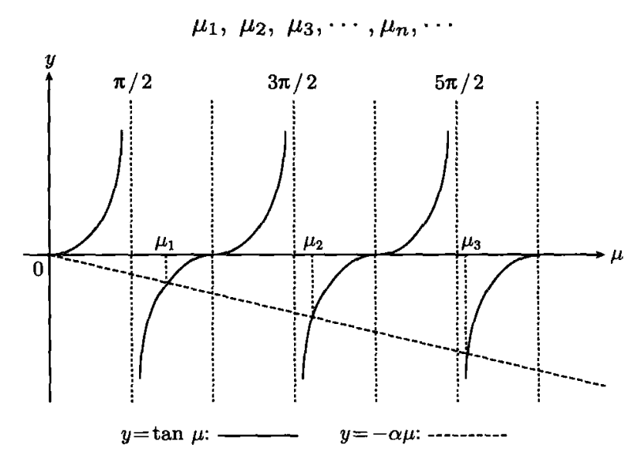

第二章 分离变量法
令μ=$βL$，α=h/L tan$βL$=-h$β$ ➯ tanμ=-αμ
故做曲线y=tanμ 和 直线y=-αμ 二者交点的横坐标（μ_{n}）即为 sin$βL+hβcosβL=0$的解
λ_{n}=(μ_{n}/L)² (n=1,2,3,....)，$X_{n}(x)=B_{n}sin\frac{μn}{L}x$
当n->∞，μ_{n+1}-μ_{n}=$π$ 集合 {$sin\frac{μn}{L}x$}可构成傅里叶级数
对于T(t)，T_{n}(t)=c_{n}exp[-$({\frac{aμn}{L})}^{2}t$] (n=1,2,3,....)
综上，满足泛定方程和边界条件的特征解：
u_{n}(x,t)=C_{n}exp[-$({\frac{aμn}{L})}^{2}t$]$sin\frac{μn}{L}x$
利用叠加原理，一般解：
u(x,t)=$\sum_{n=1}^{∞}{Cnexp[−({\frac{aμn}{L})}^{2}t]sin\frac{μn}{L}x}$

Slide 26


第二章 分离变量法
利用初始条件确定系数C_{n}:
$φ(x)$=$\sum_{n=1}^{∞}{Cnsin\frac{μn}{L}x}$
函数展开成傅里叶级数时所要求的条件是可积；有限间断点；间断点处函数极限存在。
利用三角函数正交性：
$\int_{0}^{L}{sin\frac{μm}{L}x}φ(x)dx$=$\int_{0}^{L}{sin\frac{μm}{L}x}(\sum_{n=1}^{∞}{Cnsin\frac{μn}{L}x}$)dx
=$\sum_{n=1}^{∞}{Cn}\int_{0}^{L}{sin\frac{μm}{L}x}sin\frac{μn}{L}x$dx
当m≠n, $\int_{0}^{L}{sin\frac{μm}{L}x}sin\frac{μn}{L}x$dx=0
当m=n, $\int_{0}^{L}{sin\frac{μm}{L}x}sin\frac{μn}{L}x$dx=$\int_{0}^{L}{\sin^{2}\frac{μn}{L}xdx=\frac{L}{2}(1−\frac{sin2μn}{2μn})}$
故： $C_{n}=\frac{1}{\frac{L}{2}(1−\frac{sin2μn}{2μn})}\int_{0}^{L}{sin\frac{μn}{L}x}φ(x)dx$
$φ(x)$是否满足傅里叶级数展开
积化和差

Slide 27
第二章 分离变量法
内 容
2.1 有界弦的自由振动 （2学时）
2.2 有限长杆上的热传导 （1学时）
2.3 圆域内的二维Laplace 方程的定解问题 （2学时）
2.4 非齐次方程的解法 （2学时）
2.5 非齐次边界条件的处理 （2学时）
2.6 习题课 （1学时）

Slide 28

第二章 分离变量法
2.3 圆域内的二维Laplace 方程的定解问题
1、直角坐标系
拉普拉斯方程的边值问题：$\left\{\begin{aligned}\frac{∂^{2}u}{{∂x}^{2}}+\frac{∂^{2}u}{{∂y}^{2}}=0 (0<x<a,0<y<b) \\ u(x,0)=0, u(x,b)=f_{2}(x) (0≤x≤a) \\ u(0,y)=0, u(a,y)=0 (0≤y≤b) \end{aligned}\right.$
我们设上述泛定方程有分离变量的形式解：
u(x,y)=X(x)Y(y)
将u(x,t)带入泛定方程：
X′′(x)+λX(x)=0
Y′′(y)-λY(y)=0
利用边界条件：X(0)Y(y)=0, X(a)Y(y)=0 (Y(y)≠0, 否则u(x,y)=0平凡解)
视为“初始条件”
齐次边界

Slide 29

第二章 分离变量法
故X(0)=X(a)=0 X(x)构成特征值问题：
$\left\{\begin{aligned}X^{′′}(x)+λX(x)=0 \\ X(0)=0, X(a)=0\end{aligned}\right.$
故：λ_{n}=(nπ/a)² (n=1,2,3,....) $X_{n}(x)=b_{n}sin\frac{nπ}{a}x$ (n=1,2,3,....)
将λ_{n}带入Y′′(y)-λY(y)=0，Y(y)的通解：
$$Y(y)=c_{n}e^{\frac{nπ}{a}y}+d_{n}e^{−\frac{nπ}{a}y}=C_{n}cosh \frac{nπ}{a}y+D_{n}sinh \frac{nπ}{a}y$$
(利用双曲函数：$cosh u=\frac{e^{u}+e^{−u}}{2} sinh u=\frac{e^{u}−e^{−u}}{2}$)
考虑X(x)Y(0)=0, (X(x)≠0, 否则u(x,y)=0平凡解), 故Y(0)=0, C_{n}=0 :
$$Y(y)=D_{n}sinh \frac{nπ}{a}y$$
故u(x,t)的特征解：
u_{n}(x,y)=$B_{n}sin\frac{nπ}{a}xsinh \frac{nπ}{a}y$

Slide 30

第二章 分离变量法
故u(x,t)的一般解：
u(x,y)=$\sum_{n=1}^{∞}{B_{n}sin\frac{nπ}{a}xsinh \frac{nπ}{a}y}$
利用边界条件$u(x,b)=f_{2}(x)$：
$f_{2}(x)$=u(x,b)=$\sum_{n=1}^{∞}{B_{n}sin\frac{nπ}{a}xsinh \frac{bnπ}{a}}$
$B_{n}sinh \frac{bnπ}{a}$是$f_{2}(x)$的半幅傅里叶级数展开系数：
$B_{n}=\frac{2}{a}csch \frac{bnπ}{a}\int_{0}^{a}{f_{2}(x)}sin\frac{nπ}{a}xdx$

Slide 31

第二章 分离变量法
2、极坐标系
一个半径为a的薄圆盘，上下两面绝热，圆周边缘温度分布为已知，求达到恒稳状态时圆盘内的温度分布u(r,θ)。
分析： u(r,θ)拉普拉斯方程： $\frac{1}{r}\frac{∂}{∂r}(r\frac{∂u}{∂r})+\frac{1}{r^{2}}\frac{∂^{2}u}{{∂θ}^{2}}=0 (0<r<a,0<θ<2π)$
即：$\frac{∂^{2}u}{{∂r}^{2}}+\frac{1}{r}\frac{∂u}{∂r}+\frac{1}{r^{2}}\frac{∂^{2}u}{{∂θ}^{2}}=0 (0<r<a,0<θ<2π)$
故定解问题：$\left\{\begin{aligned}\frac{∂^{2}u}{{∂r}^{2}}+\frac{1}{r}\frac{∂u}{∂r}+\frac{1}{r^{2}}\frac{∂^{2}u}{{∂θ}^{2}}=0 (0<r<a,0<θ<2π) \\ u(a,θ)=f(θ) (0≤θ≤2π)\end{aligned}\right.$
设上述泛定方程径向变量r和角向变量θ有分离变量的形式解：
u(r,θ)=R(r)Θ(θ)
y
f(θ)
θ
0
x

Slide 32

第二章 分离变量法
将u(r,θ)带入上述泛定方程，分离变量，即：
$$\frac{{r^{2}R}^{′′}+rR^{′}}{R}=−\frac{Θ^{′′}}{Θ}=λ$$
故：
${r^{2}R}^{′′}+rR^{′}−λR=0$
$Θ^{′′}$+λ$Θ$=0
仅有边界条件R(a)Θ(θ)=f(θ)不能构成R和$Θ$的常微分方程的定解问题，需要继续寻找边界条件：
（1）Θ(θ+2π)=Θ(θ）
（2）u(0,θ)=有限值

Slide 33

第二章 分离变量法
角向变量θ的定解问题：
$$\left\{\begin{aligned}Θ^{′′}+λΘ=0 \\ Θ(θ+2π)=Θ(θ）\end{aligned}\right.$$
径向变量r的定解问题：
$$\left\{\begin{aligned}{r^{2}R}^{′′}+rR^{′}−λR=0 \\ R(0)=有限值 \end{aligned}\right.$$
角向变量θ的特征值$λ$问题：
(1)$λ$=0，方程的通解：$Θ$($θ$)=A+B$θ$(A, B为任意常数)，满足边界条件的唯一解：$Θ(θ$)=A,
故 λ₀=0 Θ₀(θ）=A₀
(2)λ<0，方程的通解：$Θ(θ)=Ae^{\sqrt{−λ}θ}+Be^{−\sqrt{−λ}θ}$ 不能满足$Θ(θ+2π)=Θ(θ）$除非A=B=0
(3)λ>0，令$λ$=β²（β为非零实数），方程的通解：
$Θ(θ)=Acosβθ+Bsinβθ$

Slide 34

第二章 分离变量法
满足Θ(θ+2π)=Θ(θ）的条件：
β=n (n=1,2,3,....)
故：
$λ$_{n}=n² $Θ_{n}(θ)=A_{n}cosnθ+B_{n}sinnθ$ (n=1,2,3,....)
将λ_{n}代入径向变量r方程：
$$r^{2}R_{n}^{’’}+rR_{n}^{’}−n^{2}R_{n}=0 (n=0,1,2,3,....)$$
上述欧拉方程的方程的一般形式：$x^{2}y^{’’}+{αxy}^{’}+βy=0$（α、β为常数）
令x=e^{t} t=lnx 故： $\frac{dy}{dx}=\frac{dy}{dt}\frac{dt}{dx}=\frac{1}{x}\frac{dy}{dt}$ 记D=$\frac{d}{dt}$ 即：${xy}^{’}=Dy$
$\frac{d^{2}y}{{dx}^{2}}=\frac{d}{dt}(\frac{dy}{dx})\frac{dt}{dx}=\frac{1}{x}\frac{d}{dt}(\frac{1}{x}\frac{dy}{dt})=\frac{1}{x^{2}}(\frac{d^{2}y}{{dt}^{2}}−\frac{dy}{dt})$ 即${x^{2}y}^{’’}=D^{2}y$-$Dy$

Slide 35

第二章 分离变量法
上述欧拉方程的一般形式整理为$D^{2}y+(α−1)Dy+β$y=0
其特征方程：r²+($α−1$)r+$β$=0 (求出解后将t换为lnx)
故径向变量r方程的特征方程：ρ²-n²=0：
(1)当n=0时，ρ=0，通解为R₀(r)=c₀+d₀lnr
(2)当n=1,2,3,...时, ρ₁=n，ρ₂=-n，通解为：
R_{n}(r)=c_{n}r^{n}+d_{n}r^{-n}
考虑$R(0)=有限值$，d₀、d_{n}均为0 R₀=c₀ R_{n}=c_{n}r^{n}
故u_{n}(r,θ)的特征解：
u₀(r,θ)=$\frac{a_{0}}{2}$
u_{n}(r,θ)=c_{n}r^{n}($A_{n}cosnθ+B_{n}sinnθ)$ (n=1,2,3,....)

Slide 36

第二章 分离变量法
故u(r,θ)的一般解：
u(r,θ)=$\frac{a_{0}}{2}+\sum_{n=1}^{∞}{rn(a_{n}cosnθ+b_{n}sinnθ)}$
利用边界条件$u(a,θ)=f(θ)$：
$f(θ)$=u(a,θ)=$\frac{a_{0}}{2}+\sum_{n=1}^{∞}{an(a_{n}cosnθ+b_{n}sinnθ)}$
故a₀、$ana_{n}$、$anb_{n}$为$f(θ)$展开为傅里叶级数时的系数：
${ a}_{0}=\frac{1}{π}\int_{0}^{2π}{f(θ)}dθ$
$$a_{n}=\frac{1}{a^{n}π}\int_{0}^{2π}{f(θ)cosnθ}dθ$$
$$b_{n}=\frac{1}{a^{n}π}\int_{0}^{2π}{f(θ)sinnθ}dθ$$

Slide 37
第二章 分离变量法
内 容
2.1 有界弦的自由振动 （2学时）
2.2 有限长杆上的热传导 （1学时）
2.3 圆域内的二维Laplace 方程的定解问题 （2学时）
2.4 非齐次方程的解法 （2学时）
2.5 非齐次边界条件的处理 （2学时）
2.6 习题课 （1学时）

Slide 38
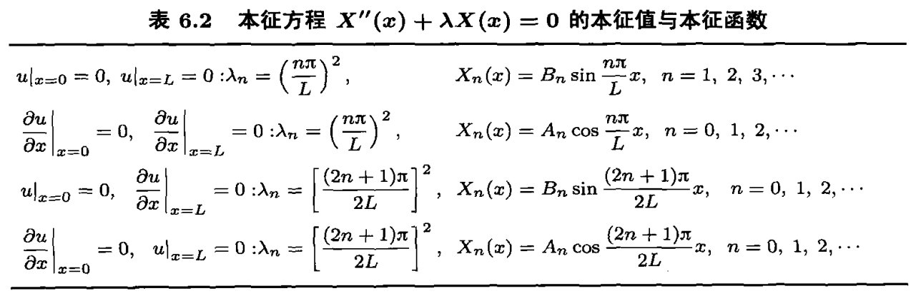

第二章 分离变量法
2.4 非齐次方程的解法
本征函数法
按照相应的齐次问题的边界条件，选择适当的本征函数集合，直接写出级数形式解，利用泛定方程和初始条件确定级数的展开系数。
以2.1 有界弦的自由振动为例：
其一般解及相应的初始条件都可按本征函
函数集展开：{$sin\frac{nπ}{L}x\} (n=1,2,3,....)$，
设第2.1节的定解问题的一般解的形式解：
u(x,t)=$\sum_{n=1}^{∞}{T_{n}(t)sin\frac{nπ}{L}x },$ 其中展开系数T_{n}(t)是时间t的函数。
满足2.1 的边界条件

Slide 39


第二章 分离变量法
将上述一般解的形式解代入第2.1节的泛定方程中：
$$\sum_{n=1}^{∞}{(T^{′′}(t)+({\frac{anπ}{L})}^{2}T(t))sin\frac{nπ}{L}x=0 }$$
即：$T^{′′}(t)+({\frac{anπ}{L})}^{2}T(t)$=0 其通解为T(t)=$C_{n}cos\frac{anπ}{L}t+D_{n}sin\frac{anπ}{L}t$
故u(x,t)的一般解：$u(x,t)=\sum_{n=1}^{∞}{(C_{n}cos\frac{anπ}{L}t+D_{n}sin\frac{anπ}{L}t)sin\frac{nπ}{L}x }$，利用初始条件确定C_{n}、D_{n}。
本征函数的解题思路：
（1）按照本征函数集写出级数形式解；
（2）利用泛定方程和初始条件确定其展开系数T(t)
$$sin\frac{nπ}{L}x≠0$$

Slide 40

第二章 分离变量法
1、求解强迫弦振动方程的定解问题：$\left\{\begin{aligned} \frac{∂^{2}v}{{∂t}^{2}}=a^{2}\frac{∂^{2}v}{{∂x}^{2}} +f(x,t) (0<x<L, t>0) \\ {\left.v\right|}_{t=0}=0, {\left.\frac{∂v}{∂t}\right|}_{t=0}=0 (0≤x≤L) \\ {\left. v\right|}_{x=0}=0, {\left.v\right|}_{x=L}=0 (t>0) \end{aligned}\right.$
首先，选择本征函数集，由表6.2查出相应的本征函数集，写出该强迫弦振动方程定解问题的一般解的形式解：
{$sin\frac{nπ}{L}x\} (n=1,2,3,....)$
v(x,t)=$\sum_{n=1}^{∞}{g_{n}(t)sin\frac{nπ}{L}x },$ 其中展开系数g_{n}(t)是时间t的函数
即：$g_{n}(t)=\frac{2}{L}\int_{0}^{L}{v(x,t)sin\frac{nπ}{L}}xdx$
$$g_{n}’(t)=\frac{2}{L}\int_{0}^{L}{\frac{∂v(x,t)}{∂t}sin\frac{nπ}{L}}xdx$$
本征函数集

Slide 41

第二章 分离变量法
将形式解代入上述泛定方程中：
$$\sum_{n=1}^{∞}{({g_{n}}^{′′}(t)+({\frac{anπ}{L})}^{2}g_{n}(t))sin\frac{nπ}{L}x=f(x,t) }$$
其中，f(x,t)为已知函数，按上述本征函数集展开：
f(x,t)=$\sum_{n=1}^{∞}{f_{n}(t)sin\frac{nπ}{L}x },$ 其中展开系数f_{n}(t)是时间t的函数
即：
$$f_{n}(t)=\frac{2}{L}\int_{0}^{L}{f(x,t)sin\frac{nπ}{L}}xdx$$
故：
$$\sum_{n=1}^{∞}{({g_{n}}^{′′}(t)+({\frac{anπ}{L})}^{2}g_{n}(t)−f_{n}(t))sin\frac{nπ}{L}x=0 }$$

Slide 42

第二章 分离变量法
即：${g_{n}}^{′′}(t)+({\frac{anπ}{L})}^{2}g_{n}(t)−f_{n}(t)=0$ 初始条件：g_{n}(0)=0 $g_{n}’(0)=0$
对上述常微分方程两端取拉普拉斯变换，得到象函数的代数方程：
$$p^{2}G_{n}(p)−pg_{n}(0)−g_{n}’(0)+({\frac{anπ}{L})}^{2}G_{n}(p)−F_{n}(p)=0$$
$$p^{2}G_{n}(p)+({\frac{anπ}{L})}^{2}G_{n}(p)−F_{n}(p)=0$$
其中，$G_{n}(p)=L\{g_{n}(x)\} F_{n}(p)=L\{f_{n}(x)\}分别是g_{n}(x)和f_{n}(x)的象函数 :$
$$G_{n}(p)=\frac{F_{n}(p)}{p^{2}+({\frac{anπ}{L})}^{2}}$$

Slide 43

第二章 分离变量法
对上式进行反演，利用卷积定理：
$$g_{n}(t)=\frac{L}{anπ}\int_{0}^{t}{f_{n}(ξ)sin\frac{anπ}{L}(t−ξ)dξ}$$
故： v(x,t)=$\sum_{n=1}^{∞}{\frac{L}{anπ}\int_{0}^{t}{f_{n}(ξ)sin\frac{anπ}{L}(t−ξ)dξ}sin\frac{nπ}{L}x }$
其中，$f_{n}(t)=\frac{2}{L}\int_{0}^{L}{f(x,t)sin\frac{nπ}{L}}xdx$

Slide 44

第二章 分离变量法
2、考虑外热源作用下的绝热系统的热传导问题：$\left\{\begin{aligned} \frac{∂u}{∂t}=a^{2}\frac{∂^{2}u}{{∂x}^{2}}+f(x,t) (0<x<L, t>0) \\ {\left.u\right|}_{t=0}=∅(x) (0≤x≤L) \\ {\left.\frac{∂u}{∂x}\right|}_{x=0}=0 , {\left.\frac{∂u}{∂x}\right|}_{x=L}=0 (t>0) \end{aligned}\right.$
其中，f(x,t)表示时空依赖的外热源。
首先，选择本征函数集，由表6.2查出相应的本征函数集，写出该定解问题的一般解的形式解：
{$cos\frac{nπ}{L}x\} (n=0,1,2,3,....)$
v(x,t)=$\sum_{n=0}^{∞}{g_{n}(t)cos\frac{nπ}{L}x },$ 其中展开系数g_{n}(t)是时间t的函数

Slide 45

第二章 分离变量法
即： $g_{0}(t)=\frac{1}{L}\int_{0}^{L}{u(x,t)}dx (n=0)$
$g_{n}(t)=\frac{2}{L}\int_{0}^{L}{u(x,t)cos\frac{nπ}{L}}xdx (n=1,2,3,...)$
将驱动项f(x,t)也按上述本征函数集展开：
f(x,t)=$\sum_{n=0}^{∞}{f_{n}(t)cos\frac{nπ}{L}x }$
其中， $f_{0}(t)=\frac{1}{L}\int_{0}^{L}{f(x,t)}dx (n=0)$
$f_{n}(t)=\frac{2}{L}\int_{0}^{L}{f(x,t)cos\frac{nπ}{L}}xdx (n=1,2,3,...)$

Slide 46

第二章 分离变量法
将一般解的形式解代入上述泛定方程和初始条件：
$$\sum_{n=0}^{∞}{(g_{n}’(t)+({\frac{anπ}{L})}^{2}g_{n}(t)−f_{n}(t))cos\frac{nπ}{L}x=0 }$$
$$\sum_{n=0}^{∞}{g_{n}(0)cos\frac{nπ}{L}x=∅(x) }$$
即： $g_{n}’(t)+({\frac{anπ}{L})}^{2}g_{n}(t)−f_{n}(t)=0$
又$g_{n}(0)$为$∅(x)$的半幅傅里叶级数的展开系数，故记：
$g_{n}(0)$≡C_{n} （n=0,1,2,3,...）
其中，$C_{0}=\frac{1}{L}\int_{0}^{L}{∅(x)dx}$
$C_{n}=\frac{2}{L}\int_{0}^{L}{∅(x)cos\frac{nπ}{L}xdx} (n=1,2,3,...)$

Slide 47

第二章 分离变量法
对上述常微分方程两端取拉普拉斯变换，得到象函数的代数方程：
$$pG_{n}(p)−C_{n}+({\frac{anπ}{L})}^{2}G_{n}(p)−F_{n}(p)=0$$
$$G_{n}(p)=\frac{{C_{n}+F}_{n}(p)}{p+({\frac{anπ}{L})}^{2}}$$
对上式进行反演，利用卷积定理：
$$g_{n}(t)=C_{n}e^{{−(\frac{naπ}{L})}^{2}t}+\int_{0}^{t}{f_{n}(ξ)e^{{−(\frac{naπ}{L})}^{2}(t−ξ)}dξ}$$
故： v(x,t)=$\sum_{n=0}^{∞}{e^{{−(\frac{naπ}{L})}^{2}t}\{C_{n}+\int_{0}^{t}{f_{n}(ξ)e^{{(\frac{naπ}{L})}^{2}ξ}dξ}\}cos\frac{nπ}{L}x }$

Slide 48

第二章 分离变量法
3、在单位圆内求解泊松方程的定解问题：
$$\left\{\begin{aligned}\frac{∂^{2}u}{{∂x}^{2}}+\frac{∂^{2}u}{{∂y}^{2}}=−2x (x^{2}+y^{2}<1) \\ {\left.u\right|}_{x^{2}+y^{2}=1}=0 \end{aligned}\right.$$
采用极坐标系：$\left\{\begin{aligned}\frac{∂^{2}u}{{∂r}^{2}}+\frac{1}{r}\frac{∂u}{∂r}+\frac{1}{r^{2}}\frac{∂^{2}u}{{∂θ}^{2}}=−2rcosθ (0<r<1) \\ {\left.u\right|}_{r=1}=0 \end{aligned}\right.$
与上述泛定方程相应的齐次问题在周期性边界条件之下的角向本征函数：
$Θ_{n}(θ)=A_{n}cosnθ+B_{n}sinnθ$ (n=0,1,2,3,....)
写出该定解问题的一般解的形式解：
u(r,$θ$)=$\sum_{n=0}^{∞}{g_{n}(r)(A_{n}cosnθ+B_{n}sinnθ ) }$

Slide 49

第二章 分离变量法
上式也可写成：
$$u(r,θ)=\sum_{n=0}^{∞}{A_{n}(r)cosnθ+B_{n}(r)sinnθ}$$
其中，A_{n}(r)和B_{n}(r)是r依赖的展开系数。将上式代入泛定方程：
$$\sum_{n=0}^{∞}{\left\{[A_{n}^{’’}(r)+\frac{1}{r}\right.}A_{n}^{’}(r)−\frac{n^{2}}{r^{2}}A_{n}(r)]cosnθ+\left.[{B_{n}^{’’}(r)+\frac{1}{r}B}_{n}^{’}(r)−\frac{n^{2}}{r^{2}}B_{n}(r)]sinnθ\right\}=−2rcosθ$$
两边分别比较$cosnθ$、$sinnθ$的系数：
$${ （1） A_{1}^{’’}(r)+\frac{1}{r}A}_{1}^{’}(r)−\frac{1}{r^{2}}A_{1}(r)=−2r (n=1)$$
$$（2） {A_{n}^{’’}(r)+\frac{1}{r}A}_{n}^{’}(r)−\frac{n^{2}}{r^{2}}A_{n}(r)=0 (n≠1)$$
$${ （3） B_{n}^{’’}(r)+\frac{1}{r}B}_{n}^{’}(r)−\frac{n^{2}}{r^{2}}B_{n}(r)=0 （n=0,1,2,3,...）$$

Slide 50

第二章 分离变量法
由${\left.u\right|}_{r=1}=0$，A_{n}(1)=0 B_{n}(1)=0
又A_{n}(0)=有限值 B_{n}(0)=有限值
对于方程(1)相应的齐次方程，其通解为C₁r+C₂r⁻¹；方程(1)有特解-r³/4，故方程(1)的通解：
A₁(r)=C₁r+C₂r⁻¹-r³/4
由A₁(0)=有限值，得C₂=0 ；由A₁(1)=0，得C₁=1/4。
对于方程(2)，其通解：
A₀(r)=C₀+D₀ln r
A_{n}(r)=C_{n}r^{n}+D_{n}r^{-n}
由A₀(0)=有限值，得D₀=0 ；由A₀(1)=0，C₀=0；由A_{n}(0)=有限值，得D_{n}=0 ；由A_{n}(1)=0，C_{n}=0，故A_{n}(r)=0 (n≠1)

Slide 51

第二章 分离变量法
同理证得：B_{n}(r)=0
故：u(r,θ)=A₁(r)cosθ =$\frac{1}{4}(1−r^{2})rcosθ=\frac{1}{4}x[1−(x^{2}+y^{2})]$

Slide 52
第二章 分离变量法
内 容
2.1 有界弦的自由振动 （2学时）
2.2 有限长杆上的热传导 （1学时）
2.3 圆域内的二维Laplace 方程的定解问题 （2学时）
2.4 非齐次方程的解法 （2学时）
2.5 非齐次边界条件的处理 （2学时）
2.6 习题课 （1学时）

Slide 53

第二章 分离变量法
2.5 非齐次边界条件的处理
解题思路---把边界条件齐次化(辅助函数):
u(x,t)=v(x,t)+Ω(x,t)
使得关于v(x,t)的定解问题具有齐次边界条件。
例1：$\left\{\begin{aligned} \frac{∂u}{∂t}=a^{2}\frac{∂^{2}u}{{∂x}^{2}} (0<x<L, t>0) \\ {\left.u\right|}_{t=0}=∅(x) (0≤x≤L) \\ {\left.u\right|}_{x=0}=T , {\left.\frac{∂u}{∂x}\right|}_{x=L}=0 (t>0) \end{aligned}\right.$
选取辅助函数Ω=T，则关于v(x,t)的定解问题：
$$\left\{\begin{aligned} \frac{∂v}{∂t}=a^{2}\frac{∂^{2}v}{{∂x}^{2}} (0<x<L, t>0) \\ {\left.v\right|}_{t=0}=∅(x)−T (0≤x≤L) \\ {\left.v\right|}_{x=0}=0 , {\left.\frac{∂v}{∂x}\right|}_{x=L}=0 (t>0) \end{aligned}\right.$$

Slide 54
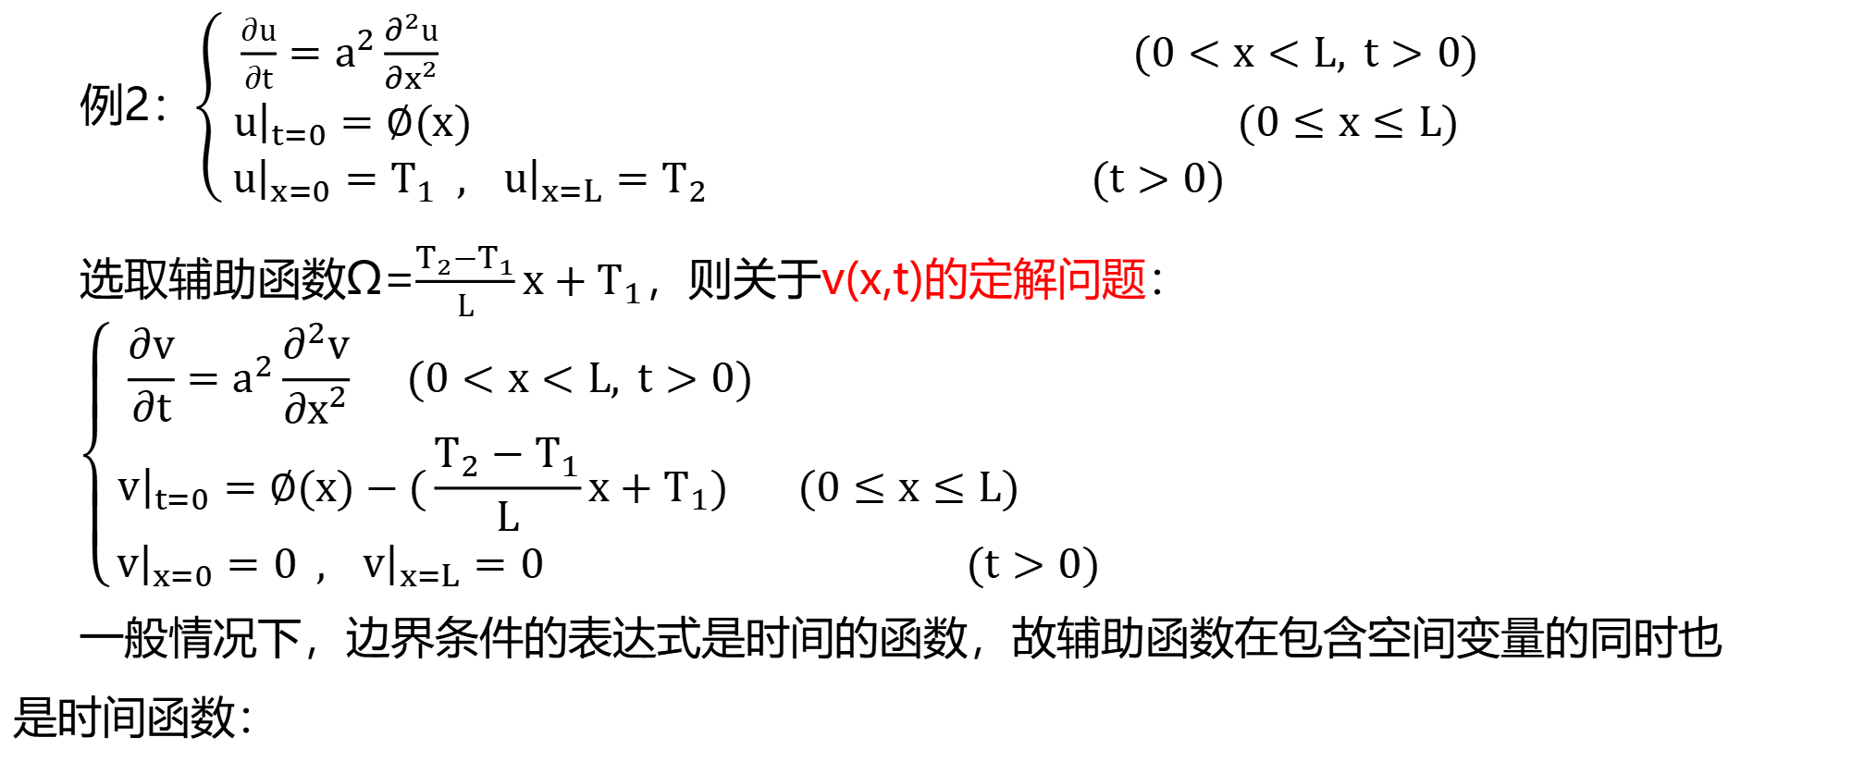
第二章 分离变量法
例2：$\left\{\begin{aligned} \frac{∂u}{∂t}=a^{2}\frac{∂^{2}u}{{∂x}^{2}} (0<x<L, t>0) \\ {\left.u\right|}_{t=0}=∅(x) (0≤x≤L) \\ {\left.u\right|}_{x=0}=T_{1} , {\left.u\right|}_{x=L}=T_{2} (t>0) \end{aligned}\right.$
选取辅助函数Ω=$\frac{T_{2}−T_{1}}{L}x+T_{1}$，则关于v(x,t)的定解问题：
$$\left\{\begin{aligned} \frac{∂v}{∂t}=a^{2}\frac{∂^{2}v}{{∂x}^{2}} (0<x<L, t>0) \\ {\left.v\right|}_{t=0}=∅(x)−(\frac{T_{2}−T_{1}}{L}x+T_{1}) (0≤x≤L) \\ {\left.v\right|}_{x=0}=0 , {\left.v\right|}_{x=L}=0 (t>0) \end{aligned}\right.$$
一般情况下，边界条件的表达式是时间的函数，故辅助函数在包含空间变量的同时也是时间函数：

Slide 55


第二章 分离变量法
如果非齐次方程的自由项f和边界条件的表达式都不含时间t，则可选择辅助函数Ω(x)，使得方程与边界条件同时齐次化：
$$\left\{\begin{aligned} \frac{∂^{2}u}{{∂t}^{2}}=a^{2}\frac{∂^{2}u}{{∂x}^{2}}+f(x) (0<x<L, t>0) \\ {\left.u\right|}_{t=0}=∅(x), {\left.\frac{∂u}{∂t}\right|}_{t=0}=Ψ(x) (0≤x≤L) \\ {\left. u\right|}_{x=0}=b, {\left.u\right|}_{x=L}=c (t>0) \end{aligned}\right.$$

Slide 56

第二章 分离变量法
将u(x,t)=v(x,t)+$Ω$(x)代入上述泛定方程和边界条件中：
$$\left\{\begin{aligned}\frac{∂^{2}v}{{∂t}^{2}}=a^{2}\frac{∂^{2}v}{{∂x}^{2}}+a^{2}\frac{∂^{2}Ω}{{∂x}^{2}}+f(x) (0<x<L, t>0) \\ v(0)+Ω(0)=b, v(L)+Ω(L)=c (t>0) \end{aligned}\right.$$
为使v(x,t)的泛定方程和边界条件都变为齐次，按下列条件选取辅助函数：
$$\left\{\begin{aligned}a^{2}\frac{∂^{2}Ω}{{∂x}^{2}}+f(x)=0 (0<x<L, t>0) \\ Ω(0)=b,Ω(L)=c (t>0) \end{aligned}\right.$$
故：$Ω(x)=b+\frac{c−b}{L}x+F(x)+\frac{F(0)−F(L)}{L}x−F(0)$ 令$F(x)=−\frac{1}{a^{2}}\int{[\int{f(x)dx}]dx}$

Slide 57

第二章 分离变量法
故v(x,t)的定解问题：
$$\left\{\begin{aligned} \frac{∂^{2}v}{{∂t}^{2}}=a^{2}\frac{∂^{2}v}{{∂x}^{2}} (0<x<L, t>0) \\ {\left.v\right|}_{t=0}=∅(x)−Ω(x), {\left.\frac{∂v}{∂t}\right|}_{t=0}=Ψ(x) (0≤x≤L) \\ {\left. v\right|}_{x=0}=0, {\left.v\right|}_{x=L}=0 (t>0) \end{aligned}\right.$$

Slide 58

第二章 分离变量法
例7：求解下列有源热传导的定解问题。
$$\left\{\begin{aligned} \frac{∂u}{∂t}=a^{2}\frac{∂^{2}u}{{∂x}^{2}}+cos\frac{x}{2} (0<x<π, t>0) \\ {\left.u\right|}_{t=0}=x+\frac{x}{2} (0≤x≤π) \\ {\left.\frac{∂u}{∂x}\right|}_{x=0}=1 , {\left.u\right|}_{x=π}=π (t>0) \end{aligned}\right.$$
解：设u(x,t)=v(x,t)+Ω(x)，故：
$$\left\{\begin{aligned}\frac{∂v}{∂t}=a^{2}\frac{∂^{2}v}{{∂x}^{2}}+a^{2}\frac{∂^{2}Ω}{{∂x}^{2}}+cos\frac{x}{2} (0<x<L, t>0) \\ {\left.\frac{∂v}{∂x}\right|}_{x=0}+Ω’(0)=1，{\left.v\right|}_{x=π}+Ω(π)=π (t>0) \end{aligned}\right.$$
为使关于v(x,t)的方程和边界条件都变成齐次，按下列条件选取辅助函数：

Slide 59

第二章 分离变量法
$$\left\{\begin{aligned}a^{2}\frac{∂^{2}Ω}{{∂x}^{2}}+cos\frac{x}{2}=0 (0<x<L, t>0) \\ Ω’(0)=1,Ω(L)=π (t>0) \end{aligned}\right.$$
$$Ω(x)=x+\frac{4}{a^{2}}cos\frac{x}{2}$$
v(x,t)的定解问题：
$$\left\{\begin{aligned} \frac{∂v}{∂t}=a^{2}\frac{∂^{2}v}{{∂x}^{2}} (0<x<π, t>0) \\ {\left.v\right|}_{t=0}=(1−\frac{4}{a^{2}})cos\frac{x}{2} (0≤x≤π) \\ {\left.\frac{∂v}{∂x}\right|}_{x=0}=0 , {\left.v\right|}_{x=π}=0 (t>0) \end{aligned}\right.$$
分离变量法

Slide 60

第二章 分离变量法
故：u(x,t)=v(x,t)+Ω(x)
= v(x,t)+$x+\frac{4}{a^{2}}cos\frac{x}{2}$

Slide 61

第二章 分离变量法
作业：
1、求解下列热传导的定解问题(a,b,c均为常数)：
$$\left\{\begin{aligned} \frac{∂u}{∂t}=a^{2}\frac{∂^{2}u}{{∂x}^{2}}−b^{2}u (0<x<L, t>0) \\ {\left.u\right|}_{t=0}=\frac{c}{L^{2}}x^{2} (0≤x≤L) \\ {\left.\frac{∂u}{∂x}\right|}_{x=0}=0 , {\left.u\right|}_{x=L}=c (t>0) \end{aligned}\right.$$
2、求解下列有源热传导的定解问题：
$$\left\{\begin{aligned} \frac{∂u}{∂t}=a^{2}\frac{∂^{2}u}{{∂x}^{2}}+f(x,t) (0<x<L, t>0) \\ {\left.u\right|}_{t=0}=∅(x) (0≤x≤L) \\ {\left. u\right|}_{x=0}=A(t), {\left.u\right|}_{x=L}=B(t) (t>0) \end{aligned}\right.$$

